Slide 1
POWERPOINT-VORLAGE FÜR STATUSBERICHT ZU IT-PROJEKT
Verwenden Sie die Excel-Vorlage für ein IT-Projekt-Dashboard, um Daten einzugeben, die in die Diagramme und Grafiken Ihres Dashboards eingebettet werden. Nehmen Sie in die folgenden Folien Screenshots der einzelnen Elemente auf, um eine Präsentation für Ihr IT-Projekt-Dashboard zu erstellen.
PRÄSENTATION FÜR STATUSBERICHT ZU IT-PROJEKT

Slide 2
NAME DES IT-PROJEKTS
DATUM | PROJEKTSTATUS | % ABGESCHLOSSEN
TT.MM.JJ | In Bearbeitung | 72 %
PRÄSENTATION FÜR STATUSBERICHT ZU IT-PROJEKT

Slide 3
INHALTSVERZEICHNIS
1
2
3
4
5
6
7
Dashboard-Daten
Aufgabenzeitplan
Aufgabenstatus
Aufgabenpriorität
Budget
Ausstehende Elemente
Zusammenfassung
PRÄSENTATION FÜR STATUSBERICHT ZU IT-PROJEKT | INHALTSVERZEICHNIS
PROJEKTBERICHT

Slide 4
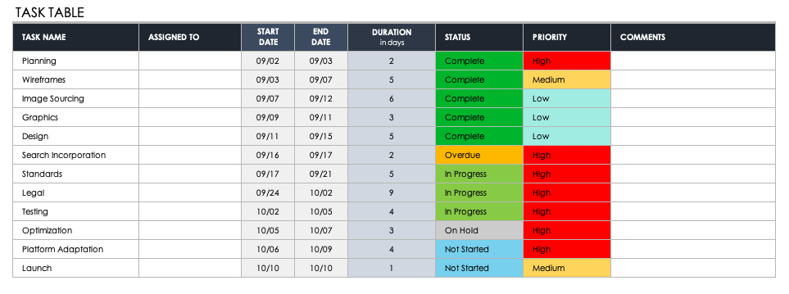
1. DASHBOARD-DATEN
PROJEKTBERICHT
DASHBOARD-DATEN

Slide 5
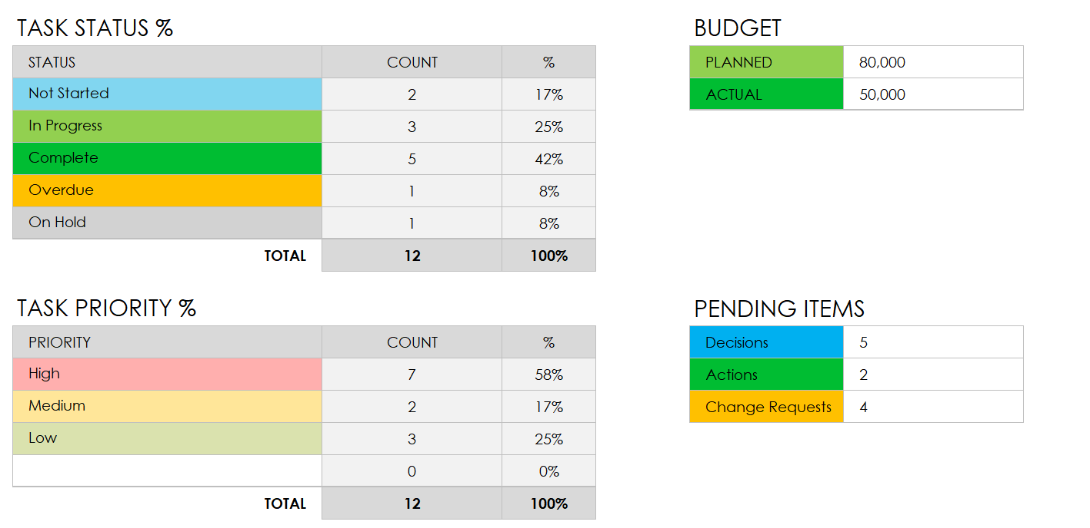
1. DASHBOARD-DATEN
PROJEKTBERICHT
DASHBOARD-DATEN

Slide 6
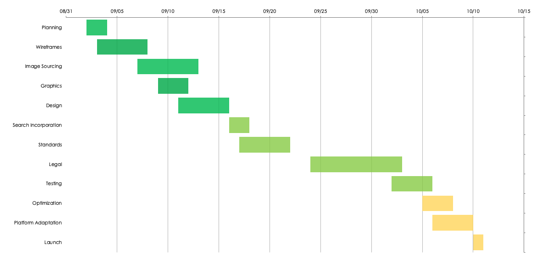
2. AUFGABENZEITPLAN
PROJEKTBERICHT
DASHBOARD-DATEN

Slide 7
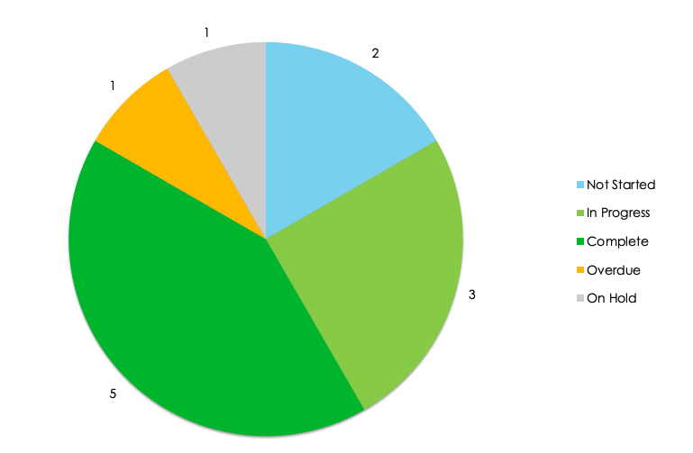
3. AUFGABENSTATUS
PROJEKTBERICHT
AUFGABENSTATUS

Slide 8
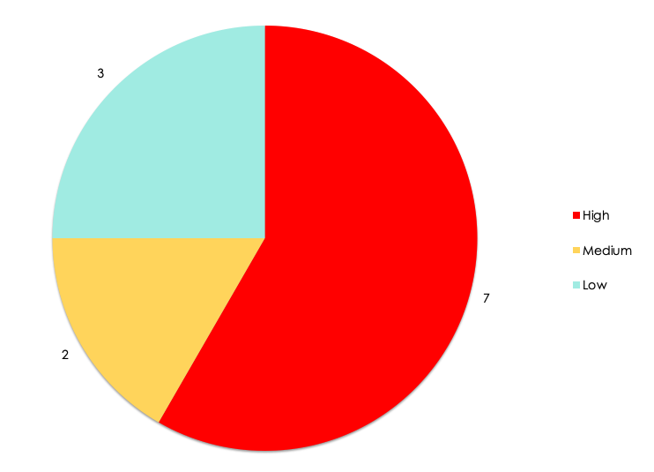
4. AUFGABENPRIORITÄT
PROJEKTBERICHT
AUFGABENPRIORITÄT

Slide 9
5. BUDGET
PROJEKTBERICHT
BUDGET

Slide 10
6. AUSSTEHENDE ELEMENTE
PROJEKTBERICHT
AUSSTEHENDE ELEMENTE

Slide 11
7. ZUSAMMENFASSUNG
Nehmen Sie sonstige wichtige Informationen auf.
PROJEKTBERICHT
ZUSAMMENFASSUNG

Slide 12
HAFTUNGSAUSSCHLUSS Alle von Smartsheet auf der Website aufgeführten Artikel, Vorlagen oder Informationen dienen lediglich als Referenz. Wir versuchen, die Informationen stets zu aktualisieren und zu korrigieren. Wir geben jedoch, weder ausdrücklich noch stillschweigend, keine Zusicherungen oder Garantien jeglicher Art über die Vollständigkeit, Genauigkeit, Zuverlässigkeit, Eignung oder Verfügbarkeit in Bezug auf die Website oder die auf der Website enthaltenen Informationen, Artikel, Vorlagen oder zugehörigen Grafiken. Jegliches Vertrauen, das Sie in solche Informationen setzen, ist aus eigener Verantwortung.

